Slide 1
Klagelieder

Slide 2
Klagelieder
Kapitel: 5 | Verse: 154

Slide 3
Allgemeines
Titel: „Ekha“ (Ach)
„Lamentationes“ (Klagelieder)
Autor: Jeremia
„Es geschah, nachdem Israel gefangengeführt und Jerusalem verwüstet worden war, da setzte sich Jeremia weinend nieder und beklagte Jerusalem mit diesem Klagelied und sprach:“ Einleitung der Septuaginta

Slide 4
Allgemeines
Titel: „Ekha“ (Ach)
„Lamentationes“ (Klagelieder)
Autor: Jeremia
„Und Jeremia dichtete ein Klagelied auf Josia,“ 2Chr 35,25a
„stimme auf kahlen Höhen ein Klagelied an! Denn verworfen und verstoßen hat der HERR das Geschlecht, über das er zornig ist.“ Jer 7,29b

Slide 5
Allgemeines
Titel: „Ekha“ (Ach)
„Lamentationes“ (Klagelieder)
Autor: Jeremia
Abfassungszeit: 586 v.Chr. (zw. August und Oktober)
9. Juli 586: Eroberung Jerusalems (Jer 52,6-11)
7. August 586: Stadt, Häuser und Tempel brennen (2Kö 25,8-9)
10. August 586: Die Stadt ist ausgebrannt (Jer 52,12-16)
Okt/Nov. 586: Auszug nach Ägypten (Jer 43,7)

Slide 6
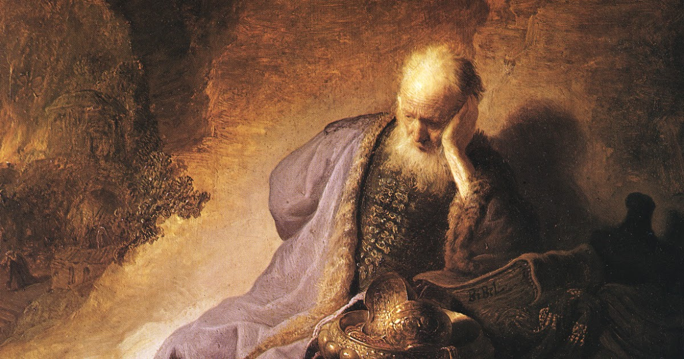

Slide 7
Allgemeines
Titel: „Ekha“ (Ach)
„Lamentationes“ (Klagelieder)
Autor: Jeremia
Abfassungszeit: 586 v.Chr. (zw. August und Oktober)
Stellung im Kanon: Schriften (Teil der Megilloth)

Slide 8
Allgemeines
BUCH | FEIERTAG (Tag der Lesung)
Hohelied | Passah-Fest
Ruth | Wochenfest (Schawuot oder Pfingsten)
Klagelieder | 9. Ab (Trauer über den Fall Jerusalems)
Prediger | Laubhütten-Fest (Sukkot)
Esther | Fest der Lose (Purim)
Megilloth (die Schriftrollen) und Feiertage

Slide 9
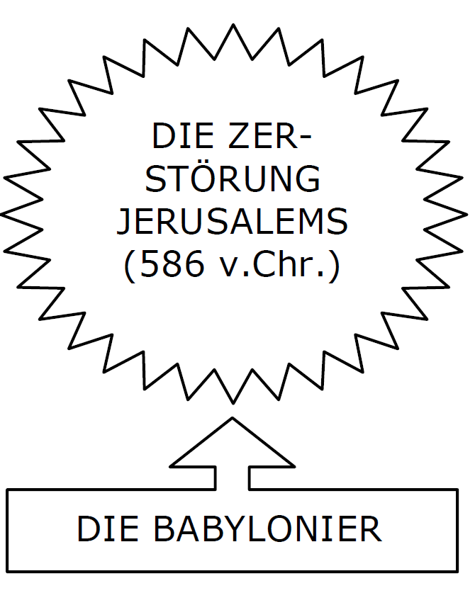
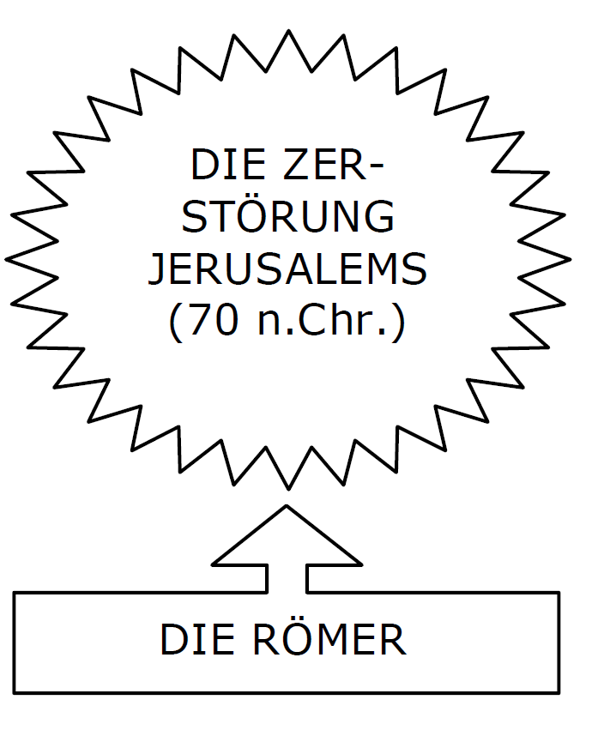
Allgemeines
9. Ab

Slide 10
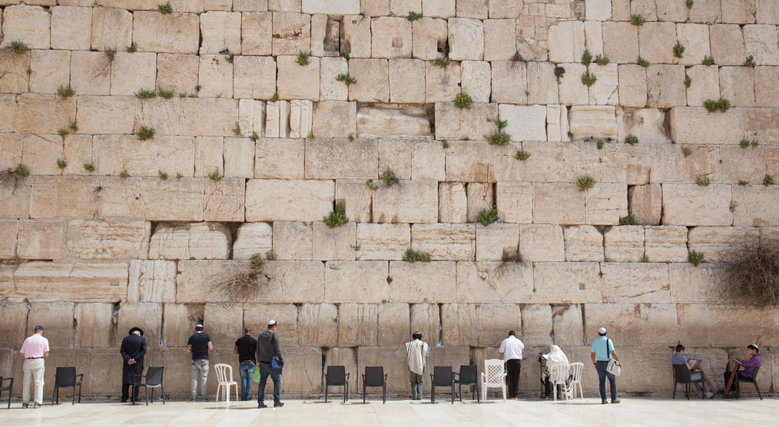

Slide 11
Allgemeines
Titel: „Ekha“ (Ach)
„Lamentationes“ (Klagelieder)
Autor: Jeremia
Abfassungszeit: 586 v.Chr. (zw. August und November)
Stellung im Kanon: Schriften (Teil der Megilloth)
Absicht des Buches: Klage und Trauer über den Fall Jerusalems
Gott züchtigt sein Volk
Wie man mit Trauer umgeht

Slide 12
Allgemeines

Slide 13
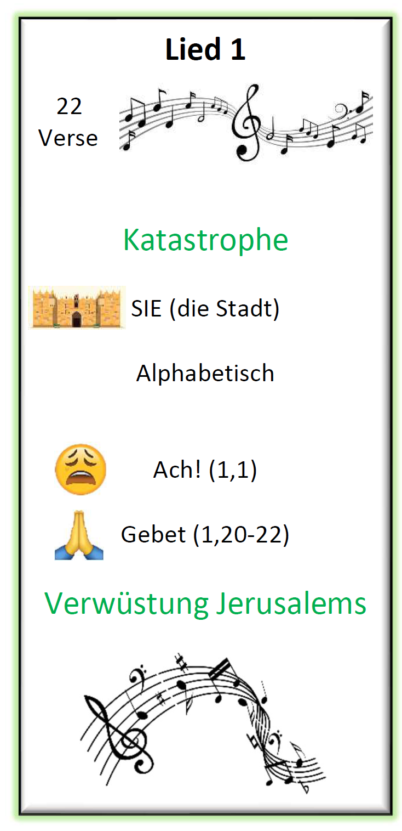
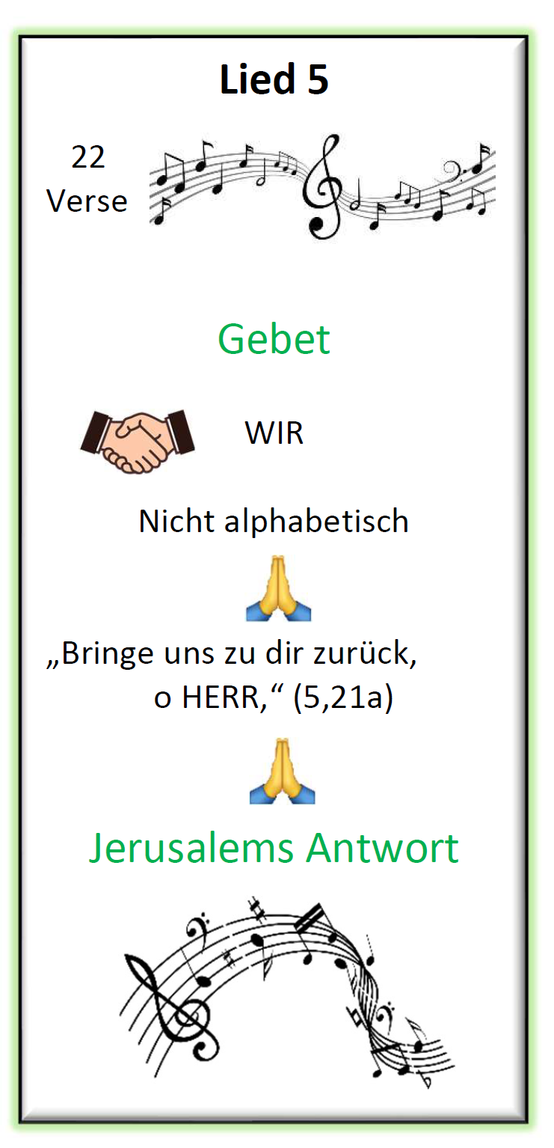
Das erste und das fünfte Lied
„Ach, wie einsam sitzt doch jetzt die Stadt, die einst so stark bevölkert war! Sie ist zur Witwe geworden, sie, die groß war unter den Völkern; die Fürstin der Hauptstädte muss nun Frondienste leisten!“ Kla 1,1

Slide 14
Das erste und das fünfte Lied
„Juda ist ausgewandert vor lauter Elend und hartem Knechtsdienst; es wohnt unter den Heiden, es findet keine Ruhe! Alle seine Verfolger haben es eingeholt mitten in seinen Nöten. Die Straßen Zions trauern, weil niemand mehr zu den Festen kommt; alle ihre Tore sind verödet, ihre Priester seufzen; ihre Jungfrauen sind betrübt, und ihr selbst ist bitter weh.“ Kla 1,3-4

Slide 15
Das erste und das fünfte Lied
„Sie weint unaufhörlich bei Nacht, und ihre Tränen laufen ihr über die Wangen; sie hat keinen Tröster unter allen ihren Liebhabern; alle ihre Freunde sind ihr untreu, sind ihr zu Feinden geworden.“ Kla 1,2
„Wir haben Ägypten die Hand gereicht und Assyrien, um genug Brot zu erhalten.“ Kla 5,6

Slide 16
Das erste und das fünfte Lied
„Darum weine ich, und mein Auge, ja, mein Auge zerfließt in Tränen, weil der Tröster fern von mir ist, der meine Seele erquicken sollte;“ Kla 1,16a
„Ich, ich bin es, der euch tröstet.“ Jes 51,12a
„Der Gott des […] Trostes aber gebe euch, untereinander eines Sinnes zu sein, Christus Jesus gemäß,“ Röm 15,5

Slide 17
Das erste und das fünfte Lied
„Gelobt sei der Gott und Vater unseres Herrn Jesus Christus, der Vater der Barmherzigkeit und Gott alles Trostes, der uns tröstet in all unserer Bedrängnis, damit wir die trösten können, die in allerlei Bedrängnis sind, durch den Trost, mit dem wir selbst von Gott getröstet werden. Denn wie die Leiden des Christus sich reichlich über uns ergießen, so fließt auch durch Christus reichlich unser Trost.“ 2Kor 1,3-5
„Bring uns zurück, HERR, zu dir, dass wir umkehren!“ Kla 5,21a (ELB)

Slide 18
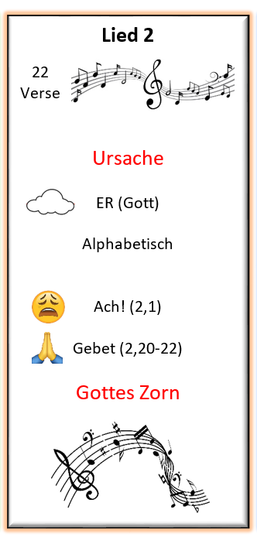
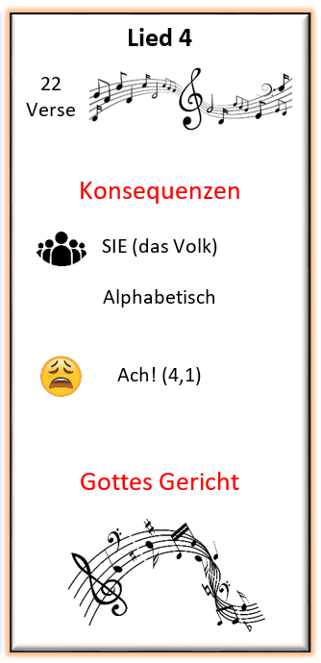
Das zweite und das vierte Lied
„Ach! Wie hat doch der Herr in seinem Zorn die Tochter Zion in Wolkendunkel gehüllt! Er hat die Zierde Israels vom Himmel zur Erde geschleudert und an den Schemel seiner Füße nicht gedacht am Tag seines Zorns.“ Kla 2,1

Slide 19
Das zweite und das vierte Lied
Der HERR hat...
vertilgt alle Wohnungen Jakobs (2,2)
niedergerissen die befestigten Städte (2,2)
zu Boden geworfen und entweiht das
Königreich Juda (2,2)
seine Rechte zurückgezogen (2,3)
ist Juda gegenüber zum Feind geworden (2,4-6)
sein Heiligtum verworfen und den Feinden übergeben (2,7)
die Mauer Jerusalems zerstört (2,8-9)

Slide 20
Das zweite und das vierte Lied
„Geschieht auch ein Unglück in der Stadt, das der HERR nicht gewirkt hat?“ Amos 3,6b
„Getan hat der HERR, was er sich vorgenommen hatte, er hat sein Wort zur Vollendung gebracht, das er von den Tagen der Vorzeit her entboten hatte.“ Kla 2,17a (ELB)

Slide 21
Das zweite und das vierte Lied
„Ach! Wie ist das Gold geschwärzt, wie ist das kostbare Gold entstellt! Wie sind die Steine des Heiligtums aufgeschüttet an allen Straßenecken! Die Kinder Zions, die teuren, die mit feinem Gold aufgewogenen, ach, wie sind sie irdenen Gefäßen gleichgeachtet, dem Werk von Töpferhänden!“ Kla 4,1-2

Slide 22
Das zweite und das vierte Lied
Gründe für den Zorn Gottes:
Das Versagen der Priester und Propheten (4,11-16)
Das Vertrauen auf Verbündete (4,17-19)
Das Versagen des Königs (4,20)

Slide 23
Das zweite und das vierte Lied
„und habt die Ermahnung vergessen, die zu euch als zu Söhnen spricht: »Mein Sohn, schätze nicht gering des Herrn Züchtigung, und ermatte nicht, wenn du von ihm gestraft wirst! Denn wen der Herr liebt, den züchtigt er; er schlägt aber jeden Sohn, den er aufnimmt.«“ Hebr 12,5-6 (ELB)
„Alle Züchtigung scheint uns zwar für die Gegenwart nicht Freude, sondern Traurigkeit zu sein; nachher aber gibt sie denen, die durch sie geübt sind, die friedvolle Frucht der Gerechtigkeit.“ Hebr 12,11 (ELB)

Slide 24
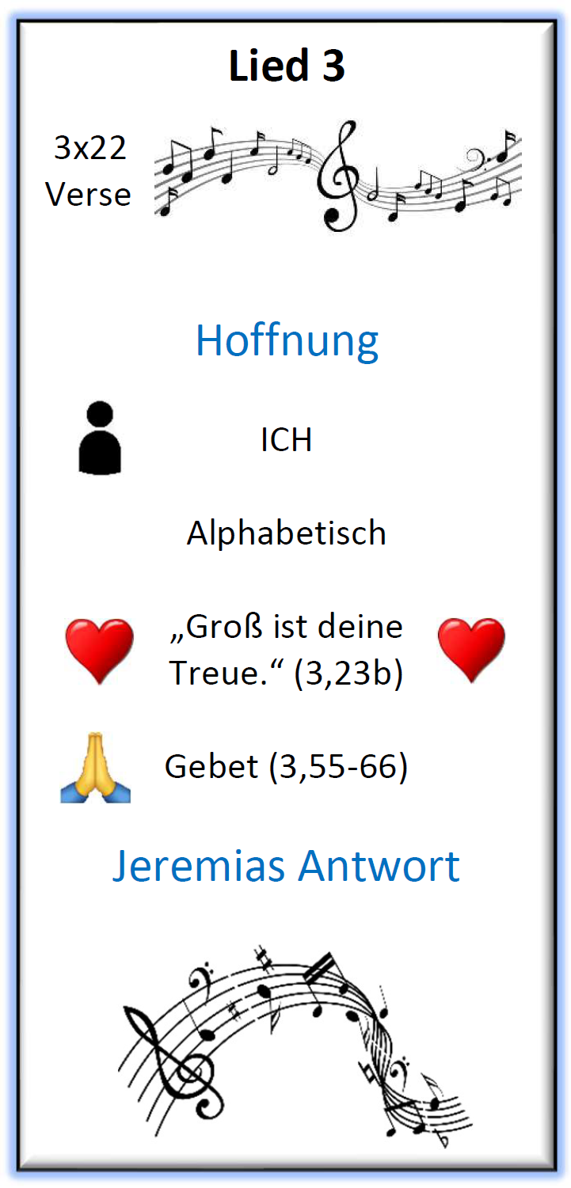
Das dritte Lied
„Ich bin der Mann, der tief gebeugt worden ist durch die Rute seines Zorns.“ Kla 3,1
15x Ich
22x Mich/Mir
31x Mein/Meine/Meiner/Meinem
„O dass mein Haupt zu Wasser würde und mein Auge zum Tränenquell, so würde ich Tag und Nacht die Erschlagenen der Tochter meines Volkes beweinen!“ Jer 8,23

Slide 25
Das dritte Lied
Jeremia
Jesus
9. Ab

Slide 26
Das dritte Lied
„Und als er näher kam und die Stadt sah, weinte er über sie und sprach: Wenn doch auch du erkannt hättest, wenigstens noch an diesem deinem Tag, was zu deinem Frieden dient! Nun aber ist es vor deinen Augen verborgen. Denn es werden Tage über dich kommen, da deine Feinde einen Wall um dich aufschütten, dich ringsum einschließen und von allen Seiten bedrängen werden; und sie werden dich dem Erdboden gleichmachen, auch deine Kinder in dir, und in dir keinen Stein auf dem anderen lassen, weil du die Zeit deiner Heimsuchung nicht erkannt hast!“ Lk 19,41-44

Slide 27
Das dritte Lied
Jeremia
Jesus
9. Ab
Verwerfung des Messias
Götzendienst

Slide 28
Das dritte Lied – der NT Abschnitt (V. 21-41)
„Dieses aber will ich meinem Herzen vorhalten, darum will ich Hoffnung fassen:“ Kla 3,21
„Gnadenbeweise des HERRN sind’s, dass wir nicht gänzlich aufgerieben wurden, denn seine Barmherzigkeit ist nicht zu Ende; sie ist jeden Morgen neu, und deine Treue ist groß!“ Kla 3,22-23
„Der HERR ist mein Teil!, spricht meine Seele; darum will ich auf ihn hoffen.“ Kla 3,24

Slide 29
Das dritte Lied – der NT Abschnitt (V. 21-41)
„Dieses aber will ich meinem Herzen vorhalten, darum will ich Hoffnung fassen:“ Kla 3,21
„Der HERR ist gütig gegen die, welche auf ihn hoffen, gegen die Seele, die nach ihm sucht.“ Kla 3,25
„denn nicht aus Lust plagt und betrübt Er die Menschenkinder.“ Kla 3,33
„Wer hat je etwas gesagt und es ist geschehen, ohne dass der Herr es befahl?“ Kla 3,37

Slide 30
„Lasst uns unsere Wege prüfen und erforschen und umkehren zum HERRN! Lasst uns unsere Herzen samt den Händen zu Gott im Himmel erheben!“ Kla 3,40-41

Slide 31
Klagelieder

